Slide 1
Сложение целых чисел

Slide 2
Как сложить два отрицательных числа?
Как сложить числа с разными знаками?
Чему равна сумма двух противоположных чисел?

Slide 3
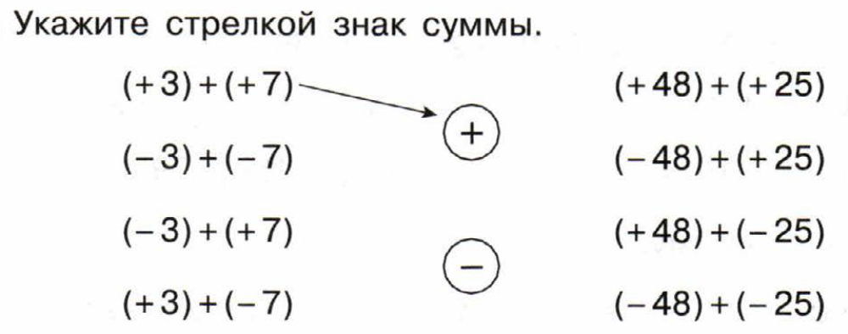
Укажите стрелкой знак суммы

Slide 4
Узнать название озера, в котором содержится 20% мировых запасов чистейшей пресной воды
200 + (- 14)= а
- 10 + (- 24) = к
49 + (- 40) = и
- 135 + 135 = а
- 510 + 500 = л
700 + (- 500) = й
- 140 + (- 160) = б
- 24 + 48 = е

Slide 5
Домашнее задание:
п. 2.4
№ 256
№257 ( а, б, в)
Задание: Придумать и решить уравнение, представляющее собой сумму двух модулей.

Slide 6
1. По какой теме работали на уроке?
2. Как сложить два отрицательных числа?
3. Как сложить два числа с разными знаками?
4. Может ли при сложении отрицательных чисел получиться положительное число?
5.Что понравилось сегодня на уроке?
6.Что мы сегодня научились делать?
7. Над чем еще нужно поработать?

